Slide 1
1
FastAPI – Parte 1
Un framework es un conjunto de herramientas y librerías que se utilizan para desarrollar aplicaciones más fácilmente y de manera más eficiente.
Una API web o API de servicios web es una interfaz de procesamiento de aplicaciones entre un servidor web y un navegador web.
FastAPI es un framework para construir APIs de forma sencilla y rápida con Python.

Slide 2
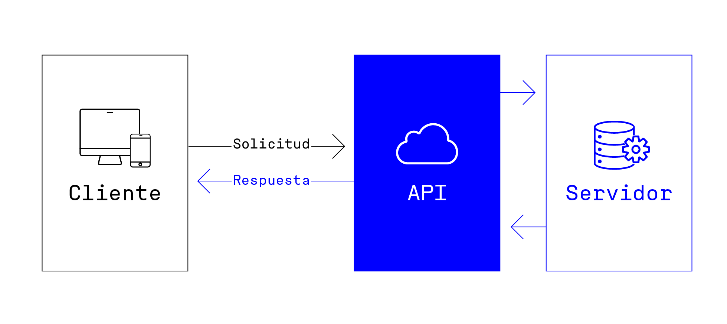
2
API
Las API actúan como intermediarios que permiten que una aplicación o servicio solicite y envíe datos a otro, sin necesidad de conocer los detalles internos de la implementación.

Slide 3
3
Instalación
En sistemas Windows, el gestor de paquetes Pip, se instala junto con Python. Para sistemas Linux, es necesario instalar el gestor de paquetes de Python, Pip.
sudo apt install python3-pip
Para instalar poder importar la librería FastAPI a nuestros proyectos, es necesario instalar el paquete de FastAPI junto con sus dependencias (all).
pip install fastapi[all]

Slide 4
4
Importación y ejemplo de uso
from fastapi import FastAPI # <- Importa la clase FastAPI desde la libreria fastapi app = FastAPI() # <- Instancia un objeto FastAPI y lo almacena en la variable app #Mediante la variable app, utiliza el método get y le pasa como argumento la ruta para acceder #a la función my_function. @app.get("/") # <- Decorador que especifica que la función my_function responde a peticones GET. def my_function(): # <- Función que será ejecutada cuando se haga una petición a la ruta especificada. return "¡El servidor respondió con exito!" # <- Respuesta de la petición

Slide 5
5
Uvicorn: Montaje de aplicación y ejecución del servidor local
Uvicorn es un servidor ASGI (Asynchronous Server Gateway Interface) para aplicaciones web Python. ASGI es un estándar para servidores y aplicaciones web que permite la ejecución de código asíncrono, lo que puede mejorar el rendimiento en situaciones donde hay muchas conexiones simultáneas.
Para montar nuestro servidor local con Uvicorn, debemos escribir lo siguiente en nuestra terminal (la ruta actual de la terminal, debe estar en la carpeta en donde se encuentran el archivo donde tenemos nuestra API):
C:\Users\EQUIPO\PycharmProjects\MyProyect> uvicorn main:app --reload
Ruta o path
Programa
uvicorn
La API y la variable fastapi
Opción de recarga por cambios en el archivo

Slide 6
6
Uvicorn: salida
Al ejecutar el comando, si todo sale bien, deberíamos ver esto en la salida de la terminal:
Como podemos observar, la terminal nos proporciona información acerca del estado de nuestra aplicación. Nos dice que nuestra aplicación, es accesible por medió de la URL http://127.0.0.1:8000, donde 127.0.0.1 (localhost) corresponde a la ip de nuestro servidor local. Mientras que 8000, corresponde al puerto en donde se esta ejecutando nuestra aplicación

Slide 7
7
Documentación automática
FastAPI ofrece una generación de documentación automática, que se crea automáticamente a partir de la información proporcionada en el código. Podemos acceder a ella, colocando en la barra de búsqueda superior de nuestro navegador, la siguiente URL: http://localhost:8000/docs. Se nos dirigirá a la siguiente página.

Slide 8
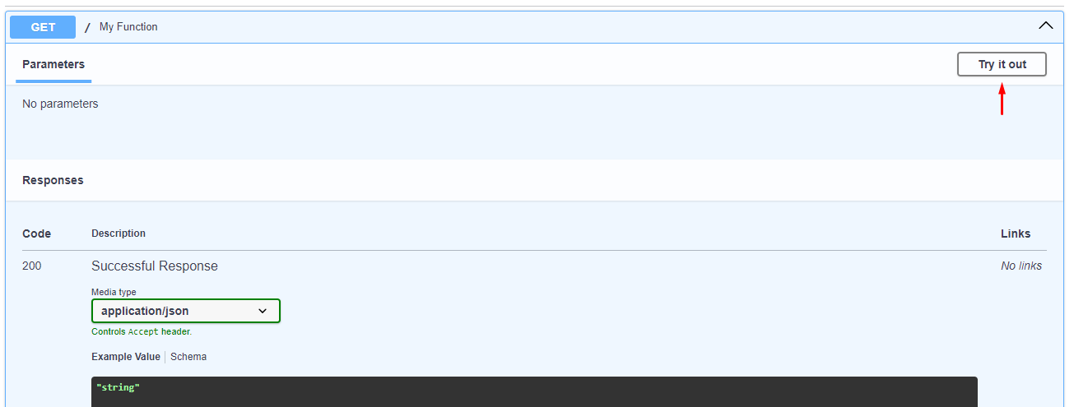
8
Probando la API
Luego de desplegar la el ítem GET/ My Function, haremos clic en el botón “Try it out”

Slide 9
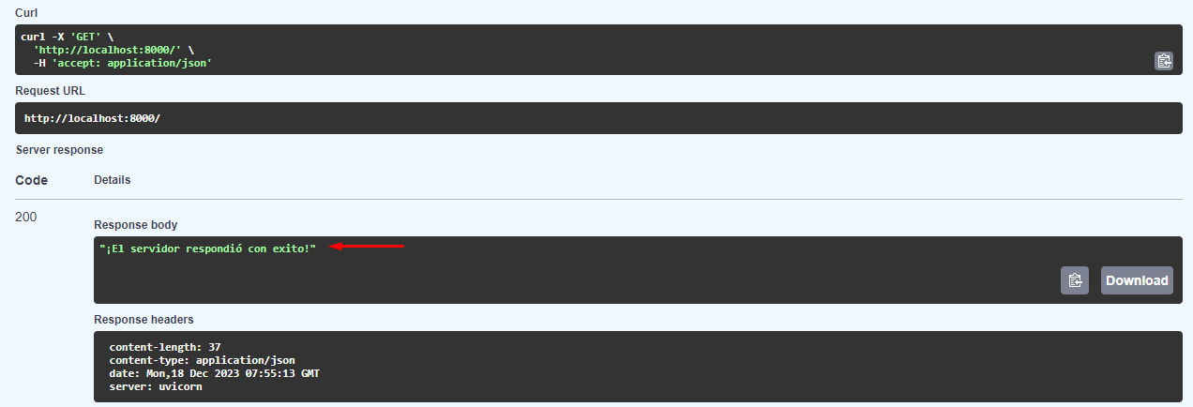
9
Probando la API
Luego daremos clic en el botón “Execute”, lo cual envía una petición GET a nuestro servidor. Finalmente veremos la respuesta a nuestra petición HTTP.

